Slide 1
第五章 局域网
局域网概述
局域网参考模型及 IEEE802标准
IEEE802.3－CSMA/CD
IEEE802.5－Token Ring
IEEE802.4－Token Bus
LAN性能评价
无线LAN
千兆以太网

Slide 2
第一节 局域网概述
5.1.1 局域网的定义及特征
➢局域网：是将小范围内的各种通信设备互联在一起的通信网。
  小范围：可以是一建筑物内，一个校园、或大致几公里的一个区域。
  通信设备：指微型计算机、工作站、外部设备等。
  通信网：指局域网只包含一般计算机网络协议的低三层的功能，只有配上高层协议和软件才能组成实用的计算机网络。
➢局域网的主要特性：
  属于某一单位所有而非公共网络；
  地理范围有限（0.l ∼ 几公里）；
  高数据速率（ 10 ∼ 100Mbps）、低传输延时（几十毫秒）；
  低误码率（10^{－8} ∼ 10^{－11}）。
➢决定局域网特性的三方面技术：
  用于传输数据的介质；
  设备互联的拓扑结构 ；
  由于信道共享而引起的介质访问控制方法

Slide 3
第一节 局域网概述
5.1.2 局域网拓扑结构
➢网络的拓扑结构：指网络中各个节点互相连接的方法和形式。
➢局域网拓扑结构有星型、总线型、环型及树型结构。
1.星型拓扑
➢典例：PBX、由集线器和双绞线组成的LAN。
➢拓扑结构：各站点通过点—点链路连至中心节点。
➢特点：采用集中控制通信策略，所有的通信由中心节点控制，中心节点可以有数据处理能力并提供共享资源；一般采用电路交换方式。
➢优点：
建网容易，配置方便；
每个连接的故障容易排除，不影响全网；
控制协议相对简单；
➢缺点：
在同样覆盖面积内，所用电缆量大；
扩展不方便，需要预留或增设电缆；
对中心节点要求非常高，一旦中心节点产生故障，全网将不能工作。
星型拓扑

Slide 4
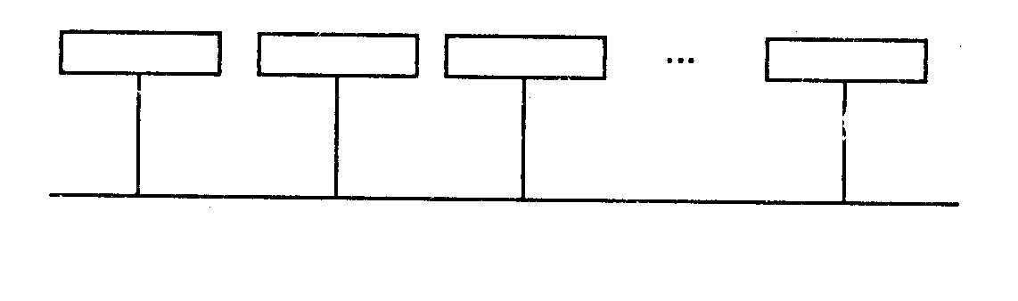
第一节 局域网概述
2、总线拓扑
➢典例：IEEE802.3(即以太网)和IEEE802.4(令牌总线)。
➢拓扑结构：将所有站点通过硬件接口连到单根传输介质——共享总线上。
➢特点：采用分布式控制通信策略，即每个站点都有控制发送和接收的访问逻辑；
    结构简单、可靠性高。
➢优点：
与星型拓朴相比，所需电缆长度较短；
结构简单，可靠性高；
扩充（如增加站点、延长电缆等）较容易。
➢缺点：
故障检测不很容易，如总线有故障需分段查找，如站点有故障需一个一个查；
站点需要提供访问控制功能。

Slide 5
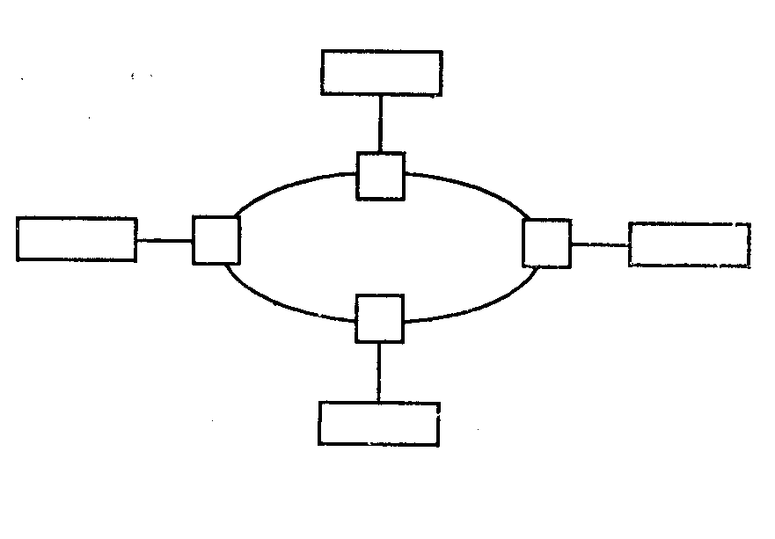
第一节 局域网概述
3.环型拓扑
➢典例：IBM令牌环网、剑桥环网。
➢拓扑结构：入网设备通过中继器经点到点链路连成一个闭合环。
  中继器：是较简单的设备，无存储转发功能，从一条链路上接收数据，以相同速率在另一条链路上输出。
➢特点：
对站点和环的访问控制采用分布式通信控制策略；
数据在环上单向传输。
➢优点：
电线长度较短，与总线拓扑的相似；
适于采用光缆连接，从而提供高数据速率。
➢缺点：
某段链路或某个中继器有故障会使全网不能工作；
站点离网、入网都较困难。

Slide 6
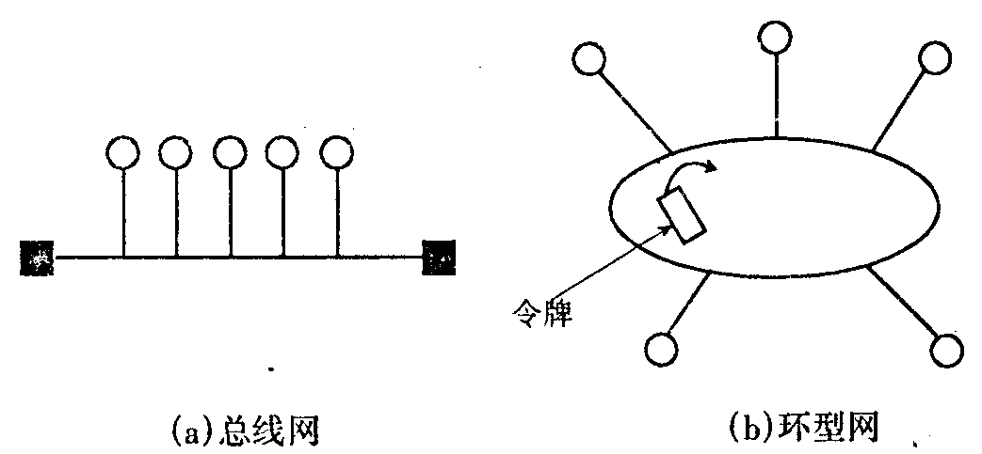
5.1.3 介质访问控制方法
➢广播信道：信道是由所有站点共享的。
➢多路访问技术：所有站点共享一条信道时所用的访问技术。
➢介质访问控制方法：将传输介质有效的分配给网上各站点用户的方法，避免信道争用，实质是多路访问。
➢多路访问技术的分类：
集中式控制：用于多点线路中。
分散式控制：被局域网采用
受控访问：
随机访问：想发就发，会产生冲突，解决冲突可以采用竞争的方法；
      eg，ALOHA网、CSMA、CSMA/CD、CSMA/CA。
令牌环网
令牌总线
用令牌进行
控制避免冲突

Slide 7
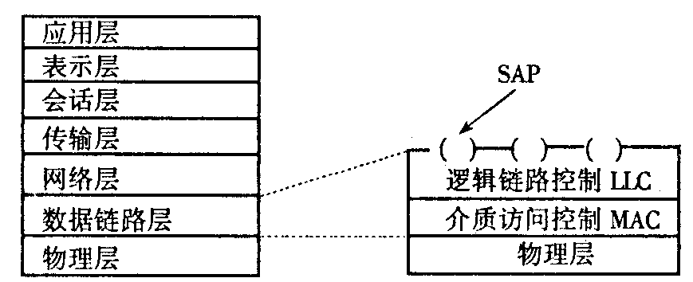
第二节 局域网参考模型及IEEE802标准
5.2.1 局域网的参考模型
➢局域网体系结构：——与OSI体系结构是有差异的!
  物理层：用以传输出比特流并确定物理层有关特性。
  数据链路层：数据以帧为单位传送，由于要解决介质访问控制问题又分为两个子层。
    介质访问控制MAC子层：主要功能是帧的封装和拆封、物理介质传输差错的检测、寻址、实现介质访问控制协议；
    逻辑链路控制LLC子层：主要功能是连接管理(建立和释放连接)、与高层的接口、帧的可靠、按序传输及流量控制。
  网络层：由于一般共享信道局域网没有路径选择问题，可以不设，但将属网络层功能的通过访问点支持同多个站点的通信，交由数据链路层完成。
OSI/RM与局域网参考模型对比

Slide 8
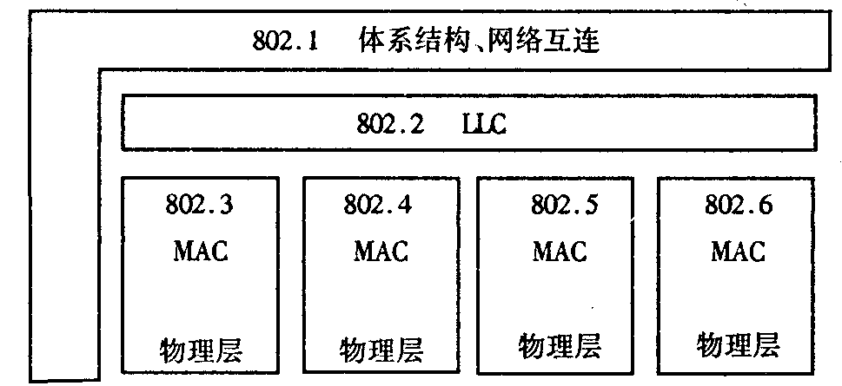
第二节 局域网参考模型及IEEE802标准
5.2.2 IEEE802标准
➢IEEE802委员会制定了如下标准：
IEEE802.1：体系结构、网络互联和网络管理，水平部分涉及网络互联，垂直部分为综述文件，涉及各层；
IEEE802.2：逻辑链路控制LLC；
IEEE802.3：CSMA／CD访问控制方法和物理层技术规范；
IEEE802.4：令牌总线访问控制方法和物理层技术规范；
IEEE802.5：令牌环介质访问控制方法和物理层技术规范；
IEEE802.6：城域网访问控制方法和物理层技术规范；
IEEE802.7：宽带技术；
IEEE802.8：光纤技术；
IEEE802.11：无线局域网的协议标准（IEEE802.9、10，略）。

Slide 9
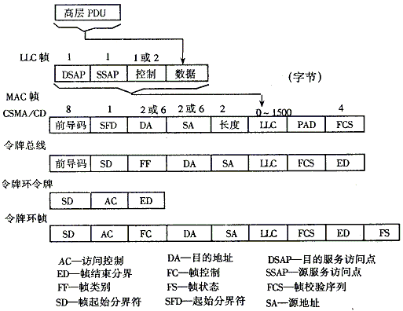
IEEE802数据链路层帧格式：由数据域和控制域组成。
LLC帧：格式与局域网种类无关，LLC子层将高层PDU包作为LLC帧的数据字段，
加上源服务访问点和目的服务访问点及控制信息封成LLC帧，然后再嵌入到
MAC帧中。
MAC帧：MAC子层把LLC帧作为MAC帧的数据字段，加上源地址SA、目的地址DA、
帧校验序列及控制信息封装成MAC帧，然后再交级物理层经适当编码，以比特
流在介质上传输。
图中有三种MAC帧：CSMA/CD帧、令牌总线帧和令牌环帧。
LLC子层可以为多个进程提供服
务，用DSAP和SSAP来标识不同
的用户进程。
LLC子层DSAP的最低位：I/G位，
该位取0时为I代表单个的，其
后面的7个比特表示单个目的服
务访问点。
LLC子层SSAP的最低位：C/R位
为0表示命令帧，为1表示响应
帧，其余7位表示源服务访问
点。
LLC帧的控制字段与HDLC相似。

Slide 10
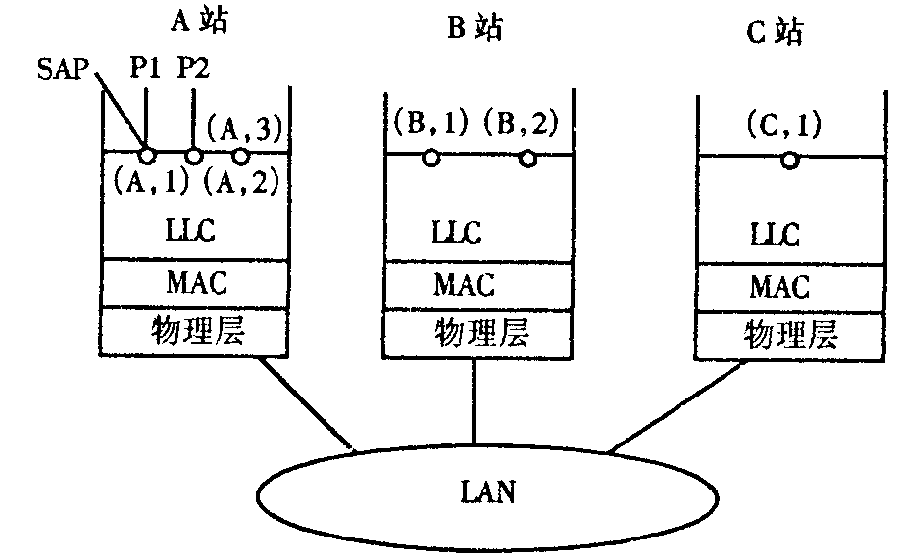
第二节 局域网参考模型及IEEE802标准
5.2.3 逻辑链路控制子层
1.功能特点及服务访问点LLCSAP
➢LLC子层的功能：完成OSI数据链路层的功能，如帧的封装、差错控制、流量控制等，以及部分网络层的功能，如提供数据报、虚电路和多路复用等功能。
➢LAN的多路复用：一对站点的多个高层进程之间可以通信。
虚电路和多路复用，可通过服务访问点（SAP）实现。

Slide 11
第二节 局域网参考模型及IEEE802标准
2．LLC子层提供的服务和服务原语
➢LLC子层提供三种服务类型：
  ①操作类型1：不确认的无连接服务（是一种数据报服务，端—端的流量控制和差错控制由高层协议提供）；
  ②操作类型2：面向连接的服务（是一种虚电路服务，连接在LSAP之间进行，具有差错控制、流量控制和按序传输的能力）；
  ③操作类型3：带确认的无连接服务。
由于局域网通信误码率较低，LLC子层多采用操作类型1不确认无连接服务。
➢LLC帧格式与HDLC的类似，控制字段提供了实现协议所需的要素,将帧分为三类。
1 2 3 4 5 6 7 8 9 10 11 12 13 14 15 16
信息帧：
0
N(S)
P/F
N(R)
1 2 3 4 5 6 7 8 9 10 11 12 13 14 15 16
监督帧：
0
S
0
0
0
0
P/F
N(R)
0
S
1 2 3 4 5 6 7 8
无编号帧：
1
M
P/F
M
1
M
M
M

Slide 12
第二节 局域网参考模型及IEEE802标准
5.2.4 介质访问控制MAC子层
1.MAC子层的主要功能：完成MAC帧的封装、解封和介质访问控制。
2.MAC子层的地址表示问题：
➢地址字段的位数：一种是6个字节长，用于表示全局地址，也可以表示局域地址；
        另一种是2字节长，用于表示局域地址。
  全局地址：世界上所有局域网的所有站点都有不同的地址。
    保证全局地址的唯一性：网卡的生产厂家由IEEE权威机构分配前三个字节，后三个字节由厂家自行分配。
  局部地址：由LAN的制造者规定和管理。
➢地址字段的倒数第2位：G/L位，为1时，为全局地址；为0时，为局部地址。
➢地址字段的最低位：为0时，表示一个单个站地址；为l时，表示组地址，组地址又分多站地址和广播地址，全“l”表示广播地址。
I/G G/L 46位地址
I/G 15位地址

Slide 13
第三节 IEEE802.3－CSMA-CD
➢用于总线型拓扑结构，随机访问的每个发送站必须判断是否有冲突发生，如果有则应延迟一个随机时间重发。
5.3.1 ALOHA介质访问方法
➢ALOHA网：跨越四个小岛的夏威夷大学的校园网，第一个使用报文包、无线通信的广播式网络。
1．纯 ALOHA
➢策略：完全随机式，任意一个站点只要有数据要发送就将其送到网上，如果在整个发送过程中没有其它站发送数据，则发送成功；如果在开始发送时或在发送过程中有其它站发送数据，就会产生冲突，于是等待一段随机时间再重发；若仍然冲突，则反复重发直到成功为止。
➢特点：
  当负载增加（使用网络传送数据的站点增多，发送数据量大）时，冲突率会很高；
  性能分析计算表明纯ALOHA网通道利用率（单位时间内成功传送帧所占的时间）最大值为0.184。

Slide 14
第三节 IEEE802.3－CSMA-CD
2．时隙 ALOHA
➢改进：将信道以一帧的发送时间为单位划分为时间片(Slot)，时间片长度为τ（需设立中心时钟以便同步），要求每一帧只能在时间片开始时传输，若因完全重叠而产生冲突，则分别延迟随机个数的时间片后重发，直至发送成功，或因重发次数超过规定而放弃发送，向上级报告。
➢工作流程：
等待下一个时间片
⇒
N
有报文要发送时间片是否到？
延迟随机个时间片
⇒
Y
→
发送报文冲突？
Y
→
成功
冲突重发
N
站点1
• • • • • • • • • •
0 1τ 2τ 3τ 4τ 5τ 6τ 7τ 8τ 9τ 10τ
分组到达
➢特点：减少因两帧部分重叠引起的冲突，性能分析计算表明时隙ALOHA的最大信道利用率是纯ALOHA的两倍，即0.368。
冲突重发
站点2
• • • • • • • • • •
0 1τ 2τ 3τ 4τ 5τ 6τ 7τ 8τ 9τ 10τ
分组到达
分组到达

Slide 15
第三节 IEEE802.3－CSMA-CD
5.3.2 CSMA 和 CSMA／CD 介质访问方法
1．载波监听多路访问CSMA（Carries Multiple Access）
——是对ALOHA协议的一种改进协议
➢工作原理：“先听后说”，每个站点在发送前监听信道上是否有其他站点正在发送数据，如果信道忙就暂不发送，否则立即发送，减少了发生冲突的概率。
➢监听、发送策略：
➢三种不同的协议：——都不能避免冲突发生，只是冲突的概率不同，一旦有冲突
发生则要延迟随机个时间片τ，再重复监听过程。
1—坚持型：连续监听，立即发送。（冲突概率高，但信道利用率也较高）
非坚持型：断续监听，立即发送。（冲突概率相对减少，但信道利用率低）
P—非坚持型：连续监听，以概率P发送，以概率(1-P)延迟一个时间片发送。
立即发送：冲突概率大
连续监听：冲突概率小
断续监听：每隔t监听一次
连续监听：可及时发现信道空闲
监听
一旦空闲立即发送：冲突概率大
一旦空闲延迟发送：冲突概率小

Slide 16
第三节 IEEE802.3－CSMA-CD
2．载波监听多路访问／冲突检测(CSMA/CD)介质访问控制
——是对CSMA的改进方案，增加了 “冲突检测”的功能
➢工作原理：“边发边听”，发送前连续监听，如果空闲立即发送；发送后继续监听，检测有无冲突发生，若检测到冲突发生，则冲突各方立即停止发送，并发出一串固定格式的阻塞信号以强化冲突，然后退让一段时间再重发。
➢实现冲突检测的几种方法： ➢CSMA/CD流程图:
通过硬件检查因信号迭加引起的接收信号电平摆动变大是否超过某一阀值，来判断是否有冲突发生；
通过检查曼彻斯特编码信号的每位中间有无过零点(零点是否偏移)来判断是否发生冲突；
边发边收，将发送的信号与接收的信号相比较，若不一致则说明有冲突存在。
有帧待发？
Y
信道忙？
N
发送
延迟一个随机时间
冲突？
Y
强化冲突
N
重发次数太多放弃发送
出口

Slide 17
第三节 IEEE802.3－CSMA-CD
➢一旦有冲突发生，需要多长时间来检测冲突？
➢定理1：对基带总线而言，最坏情况下用于检测一个冲突的时间为任意两个站点之间最大传播时延的两倍。
信号传播时延t_{p} ：从一个站点开始发送数据帧到另一个站点开始接收数据帧所需要的时间。
信号传播时延t_{p} =两站间的距离(m)/信号传播速度(200m/μs)
例：假设A、B两站相距最远，帧发送时间为1，A到B的传播延迟为0.5，从下图可见冲突检测所需时间为传播延迟的两倍。

●
t₀
a=0.5
t₀+0.5
A
B
A
B
A开始发送
B检测到冲突

❍
t₀+a-ε
t₀+1-ε
A
B
A
B
B开始发送
当帧发送结果前A检测到冲突

Slide 18
第三节 IEEE802.3－CSMA-CD
➢定理2：若不考虑中继器的延迟，数据帧从一个站点开始发送到该数据帧被另一个站点全部接收所需的时间，等于数据传输时延与信号传播时延之和。
数据传输时延：从一个站点开始发送数据帧到另一个站点全部接收数据帧所需要的时间。
数据传输时延=数据帧的长度(bit)/数据传输速度(bit/s)
➢定理3：为了确保发送站点能在传输时检测到可能存在的冲突，数据帧的传输时延至少要两倍于信号传播时延，即数据传输时延≥2t_{p} 。
最短数据帧长(bit)=
2(任意两站间的最大距离/信号传播速度)×数据速率bit/s
➢二进制指数退避算法：一种确定随机延迟时间T_{d}的算法，当重复发生一次冲突，就使后退延迟加倍，即后退延迟按二进制指数增长的办法。
T_{d}=R·T_{r}
其中：T_{r}为时间片，等于传播延迟2倍；R是（0,2^{k}－1）范围内的均匀分布的随机数；k满足： k=min(n,10) 这里n为重发次数。

Slide 19
第三节 IEEE802.3－CSMA-CD
➢算法：
第一次冲突产生后，每个站点等待0或l个位时间片；第二次冲突发生后，从0，l，2，3中取一随机数，该数即等待的时间片数；依此类推，达到第10次冲突后，最大时间片个数固定为2¹⁰－1＝1023；16次冲突后，不再传送，向计算机报告发送失败，由高层恢复。
➢目的：减少再次冲突的次数，需多延迟、多等待，与信道负载有关。
后退延迟L=L₀(L₀=τ)
n =最大重传次数(16)
I=1
I ≤ N？
N
放弃、返回错误信息
Y
L=2^{I}•L₀
后退延迟在1-L中任选一个随机数(1、L₀ 、2L₀ 、3L₀ 、…… )
I=I+1
监听
信道闲？
发送

Slide 20
第四节 环型网介质访问方法
➢环型网采用无冲突的介质访问方法，主要有令牌环、分槽(时间片)环及寄存器插入环。
5.4.1 令牌环
➢IEEE802委员会于1984年公布了802.5令牌环介质访问方法及相应物理层规范协议。
1．令牌环工作原理
旁路节点
2
➢令牌环：是由环接口及点——点链路连接而成的环，工作站连接到环接口上，介质是共享的，但并非广播的。
令牌：采用一个特殊的字段或分组作为发送权的控制标志。
空令牌：当环中所有节点都无信息发送时，节点间传递的令牌。
➢工作原理：单击此处看工作原理流程图
环接口
工作节点
1
3
4

Slide 21
➢工作原理： 所有节点都无信息发送时，空令牌单方向逐站传递
◉
令牌中的每个比特到达环接口后，在接口的l比特缓冲区中停留1位时间，期间可以进行检查或修改，然后再从环接口送出去
◉
站点要发送数据帧时需得到一个空令牌
◉
将其中一位取反、置忙，将数据插入令牌中的数据字段，然后发送
◉
接收站收到帧时，核对目的地址，如果匹配则将帧复制到接收缓冲器，同时将帧继续向前转发
(两点好处：一方面可以将应答信息携带给发送站；另外可以进行广播发送)
◉
当令牌绕环一周回到发送站时，发送方将数据从令牌中撤销
◉
并查看状态信息，判断数据帧是否被正确接收
旁路节点
2
➢产生新令牌的三种协议：
多令牌协议：一旦结束帧的发送立即产生新的令牌；
单令牌协议：发送完一帧后，要等到忙令牌返回，才产生新令牌；
单帧协议：发送完帧后，在该帧返回并全部回收后，才发新令牌。
环接口
工作节点
1
3
4

Slide 22
第四节 环型网介质访问方法
环接口
环路输入
接收器
控制逻辑
发送器
环路输出
输入缓冲
输出缓冲
接收缓冲区
发送缓冲区
监听方式：
CPU控制
环接口
来自环
1位
到环上
主机
延迟
2．环接口
——又称转发器，是令牌环型网的主要部件
➢环接口结构：如图所示。
➢主要功能：收发信息，识别和产生令牌、插零删零、识别地址、进行CRC校验等。
➢两种工作方式：
监听方式：节点不发数据时的工作状态。
发送方式：节点向环上发送数据时的状态。
去主机
发送方式：
环接口
来自环
1位
到环上
延迟
去主机

Slide 23
第四节 环型网介质访问方法
➢环接口的工作过程：
接收时
发送时
环接口监听
N
帧中目的地址
=本站地址？
N
空令牌到？
N
是否是返回的帧？
Y
Y
Y
空令牌忙令牌
将该帧复制到主机的接收缓冲区
是否已被正确接收？
N
重新发送
将主机缓冲区中的数据复制到令牌的数据字段中
Y
继续转发
撤销数据，产生新令牌
发送
返回监听状态

Slide 24
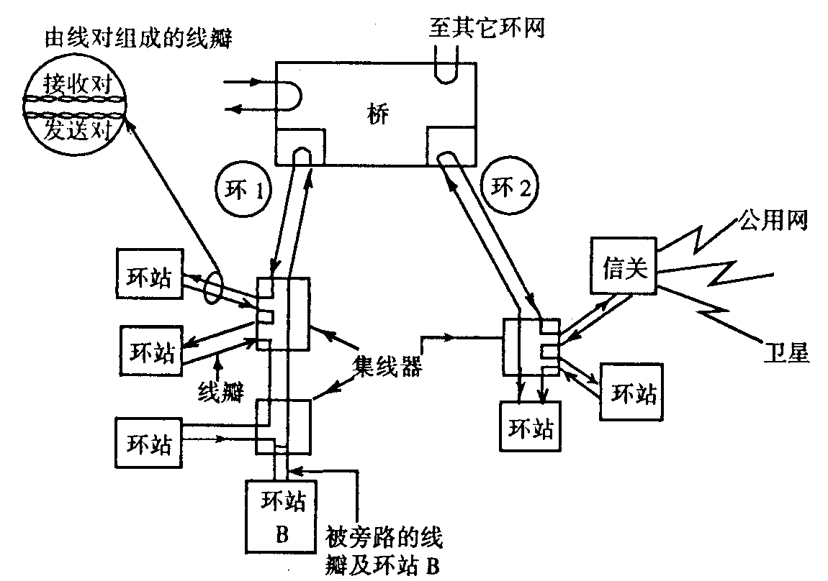
第四节 环型网介质访问方法
5.4.2 IBM令牌环网（Token Ring）——令牌和优先权相结合
➢由IBM公司于1985年10月推出，是IEEE802.5标准制定的基础，可构成小规模的网，也可以组成多环互联层次网，适合广泛的应用，是最著名的微机局域网之一。
1．令牌环网的结构
➢结构：IBM令牌环网是一种星型——环型拓扑结构，即物理上呈星型，但实际上各计算机串成环形，一个环网最多可连接260个节点。
➢组成：环站(节点)智能适配器传输介质(电器接头)集线器(网络多站访问器MAU)网桥

Slide 25
第四节 环型网介质访问方法
单击忙令牌图中各字段标识显示详细解释！
2.IBM Token Ring网MAC帧格式
➢忙令牌/数据帧的格式：
7—15字节 可变长 6字节
帧头 数据 帧尾
1 1 1 6 6 4 1 1
帧开始定界符 AC FC DA SA
FCS 帧结束定界符 帧状态
J K 0 J K 0 0 0
PM T M PR
FF RR CCCC
环号 站号
J K 1 J K 1 I E
➢空令牌的格式：
1字节 1字节 1字节
帧开始定界符 访问控制AC 帧结束定界符
J K 0 J K 0 0 0
J K 1 J K 1 I E

Slide 26
第四节 环型网介质访问方法
2.IBM Token Ring网MAC帧格式
➢忙令牌/数据帧的格式：
7—15字节 可变长 6字节
帧头 数据 帧尾
1 1 1 6 6 4 1 1
帧开始定界符 AC FC DA SA
FCS 帧结束定界符 帧状态
J K 0 J K 0 0 0
PM T M PR
FF RR CCCC
环号 站号
J K 1 J K 1 I E
帧开始定界符：占1个字节，用违例曼彻斯特码（非正规曼彻斯特码）表示。
  J表示正常曼彻斯特码“l”去掉正常位周期中间电平变化形成的；
  K表示正常曼彻斯特码“0”去掉正常位周期中间电平的变化形成的。

Slide 27
第四节 环型网介质访问方法
2.IBM Token Ring网MAC帧格式
➢忙令牌/数据帧的格式：
7—15字节 可变长 6字节
帧头 数据 帧尾
1 1 1 6 6 4 1 1
帧开始定界符 AC FC DA SA
FCS 帧结束定界符 帧状态
J K 0 J K 0 0 0
PM T M PR
FF RR CCCC
环号 站号
J K 1 J K 1 I E
优先权PM：占3位，指出空令牌的优先权，只有环站的优先权等于或大于空令牌的优先权时才允许使用令牌。
令牌T：占一位，若为0，表示空令牌；若为1，表示忙令牌，满足优先权要求的站可用空令牌发送数据，并改空令牌为忙令牌。

Slide 28
第四节 环型网介质访问方法
2.IBM Token Ring网MAC帧格式
➢忙令牌/数据帧的格式：
7—15字节 可变长 6字节
帧头 数据 帧尾
1 1 1 6 6 4 1 1
帧开始定界符 AC FC DA SA
FCS 帧结束定界符 帧状态
J K 0 J K 0 0 0
PM T M PR
FF RR CCCC
环号 站号
J K 1 J K 1 I E
监控位M：占1位，用于防止假忙令牌无限循环，网内设专门的监控站，发送时该位由发送站置为0，经监控站时改为1，若经过监控站时该位的值已经为1，说明出现了假忙令牌，于是监控站通知发送站回收。
优先权预定位PR：占3位，某站点待发帧的优先权高于在环上传送帧的优先权预定位的值时，可改变环上帧的这3位(PR)，将自己待发数据的优先权置于其上，表示预约下一个空令牌帧，下一次谁的最高发谁的。

Slide 29
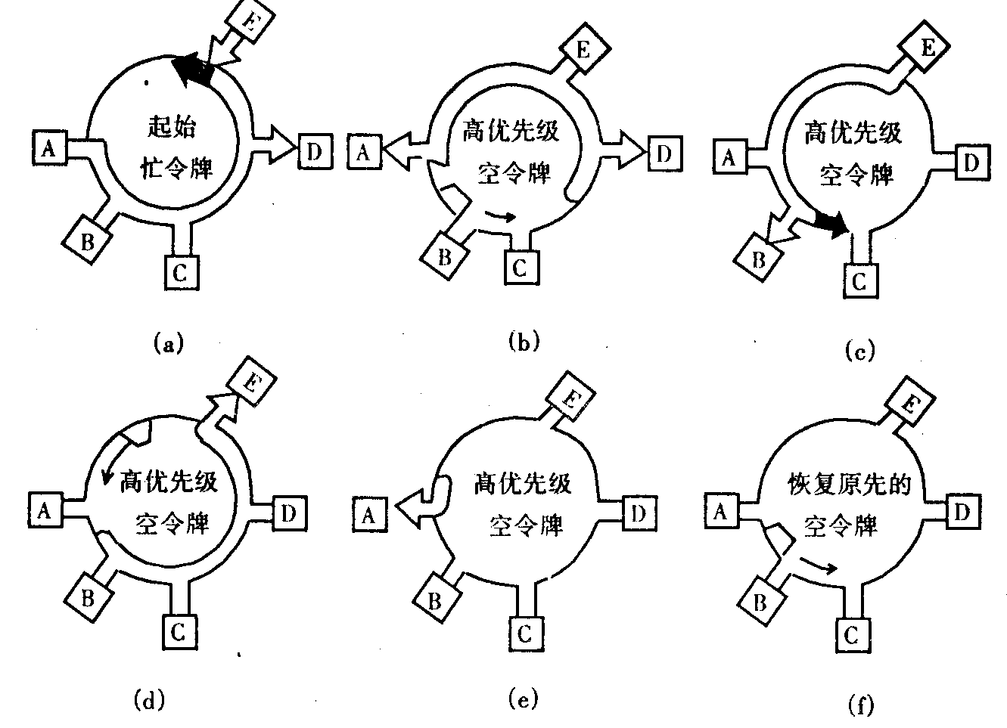
第四节 环型网介质访问方法
3．介质访问控制帧及环网的管理
➢帧的FC字段的帧类型FF＝00时，帧的数据字段装有环路管理信息，可完成监测和诊断环路故障，报告网上工作情况，管理环网地址，选择路径及初始化环站等。
4．帧的传送优先权
➢利用访问控制中的优先权码PM和优先权预定位PR可实现帧传送向高优先权站转移。

Slide 30
➢帧的传送优先权过程： 空令牌到达A站
◉
A站的PM＞空令牌的PM?转发此空令牌到下一站
◉
A站得到空令牌，将AC字段的T置为1，插入数据，填入相关信息
◉
忙令牌到达下一站(B站)
◉
B站的PM ＞ A站忙令牌的PR？转发
◉
将该令牌中的PR字段的值，置为B站的优先权值PM
◉
转发……(每经过一站都重复B站的过程)
◉
返回A站，暂存原来的优先权
◉
发送PM=PR优先权的空令牌
◉
到达等于或高于PM优先权的站E，插入数据，发忙令牌
◉
……
◉
返回E站，发送与E站同优先权(或预约的更高的优先权)的空令牌
◉
……
◉
到达A站，通过比较保存的优先权和空令牌中的优先权，获知E站让出令牌，令PM=保存的优先权
N
Y
N
Y

Slide 31
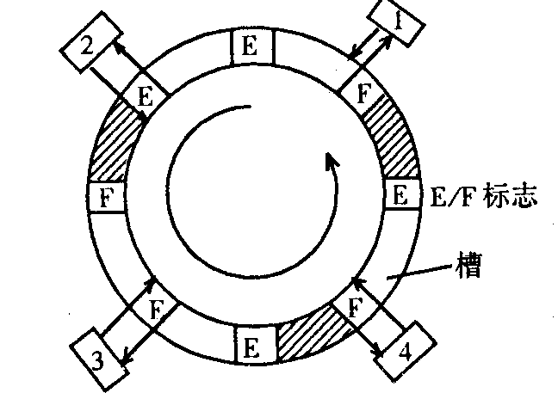
第四节 环型网介质访问方法
5.4.3 分槽环介质访问方法
➢分槽环(时间片分割环)介质访问方法：不是基于令牌访问的控制原理，而是以环路上时间片分割来控制帧的发送和接收，是一种异步、时分、随机访问方法，也是一种竞争型无冲突的介质访问方法。
1．分槽环工作原理
将信道首尾相连形成环形通路，各站点与环路相连；
将信息沿环一周所需的总时间分为若干时间槽（时间片），每槽可以装一帧信息，每槽前有空（E）和满（F）标志E／F，占l位；
欲发信息帧的站点，必须等空槽到来，将空／满标志置为满，同时将信息帧放入槽中发送出去；
满糟所经过的每个站点进行地址比较，检查该槽中的信息帧是否是发送给自己的；
当该时间槽到达目的站点时(地址比较符合)，则该站收入帧中数据，同时将空／满标志置为空，供其它站点装载使用。

Slide 32
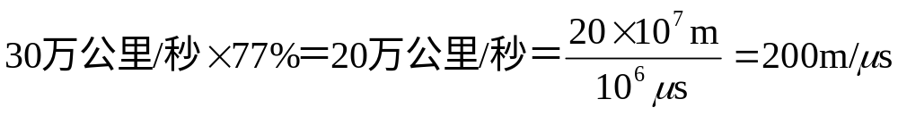
第四节 环型网介质访问方法
2．分槽环优缺点及人工延迟
➢优点：环上可以同时传送多帧。
➢缺点：槽的大小固定(38位)，导致数据长度受限制，当报文包过小时，槽装不满；报文包过长时，需分多个包，处理时间长。
➢特点：每个站点需要加入人工延迟，以使各槽的首尾不相连。
➢例题：设某环型网络环长1000m，数据率C＝1Mbps．帧长为38位（剑桥环），环上有n=50个站点，并已知环上传播速度为光速的77％。问：
  ①不经人工延迟，环上能存有多少位？
  ②如需对环上分有4个时间槽，每站点需延迟多少位？
解：①环上信号传播速度：
一位信息传1000m需要时间，即信号传播时延为：
两站间的距离/信号传播速度 = 1000m/(200m/µs) = 5µs

Slide 33
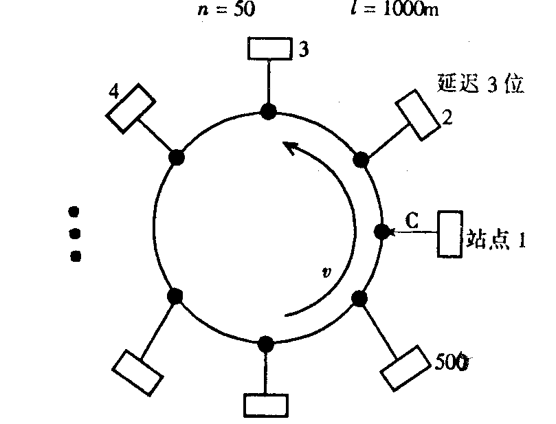
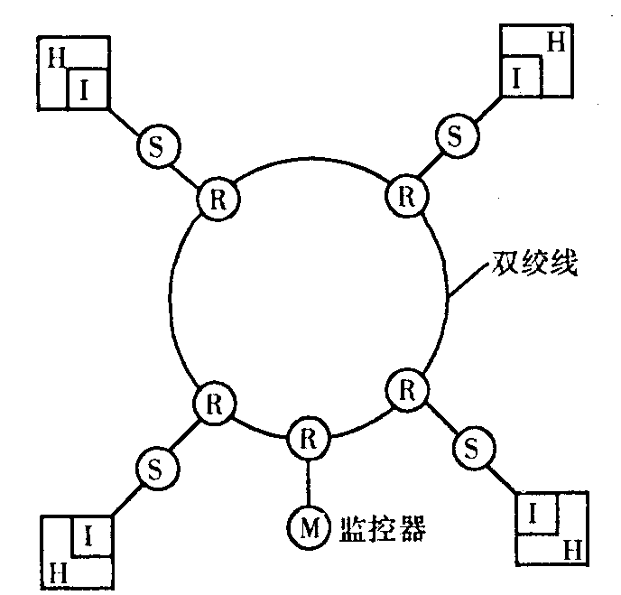
第四节 环型网介质访问方法
5µs时间内发送方能发多少位？
数据速率× 5µs=5bit
若环上能有4个槽，则共需
38 位×4＝152 位
而环上仅能容纳5位，则每站点需延迟数：
（152－5）／50 = 3位／站点
即每站点需要延迟3位，各站点延迟可由移位寄存器实现。
3．剑桥环(Cambridge ring)
(1)环结构：由以下几部分组成，
  中继器P：将输人信号传至下站；对报文包进行奇偶检验，如有错报告至监控站，类似环接口。
  站S：发送时等空槽来，将报文包放在环上；接收时，进行地址检验，如符合则收下。
  接口I：实现站与主机之间的缓存和流控。
  主机或外设H。
  信道：两对双绞线。

Slide 34
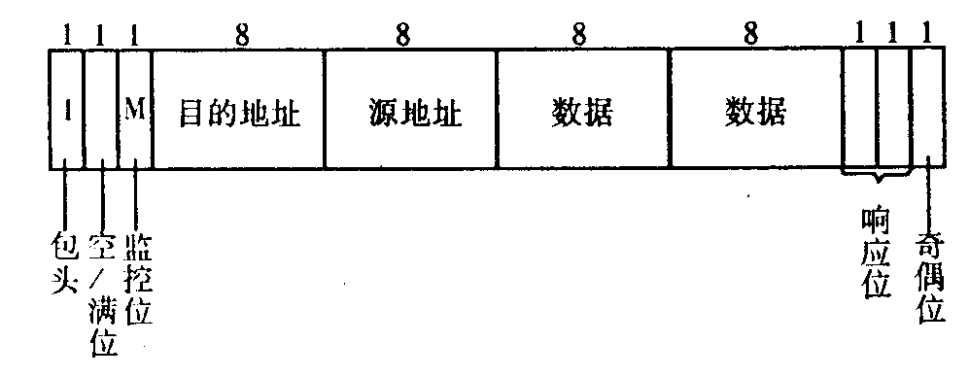
第四节 环型网介质访问方法
➢  
➢响应位的取值含义：
01–表示接收信息；
00–接收缓存器不空，不能接收该包 ；
10–该包有错，不能接收；
11–初始值，未变，表示接收站不存在或未启动
(2)包格式：
(3)工作原理
➢发送算法：
环初始启动，由监控站根据环路的总延迟产生若干个相互串连的空环包
(环包前有2∼3位的空白区，与环包的第l位“1”组成一个标志，以便识别包的开始与计数)
◉
某站有信息待发时，需等空环包到来，将空／满置为满(1)，将包的响应位置成11
将数据包放人空槽中发送
◉
发送站点开始对经过它的环包计数M，并判断M=环内总包数N?
◉
发送的环包返回后，释放该槽(江空/满位置0)
◉
查看响应位=01？
N ← → Y
重发此包 发送新包

Slide 35
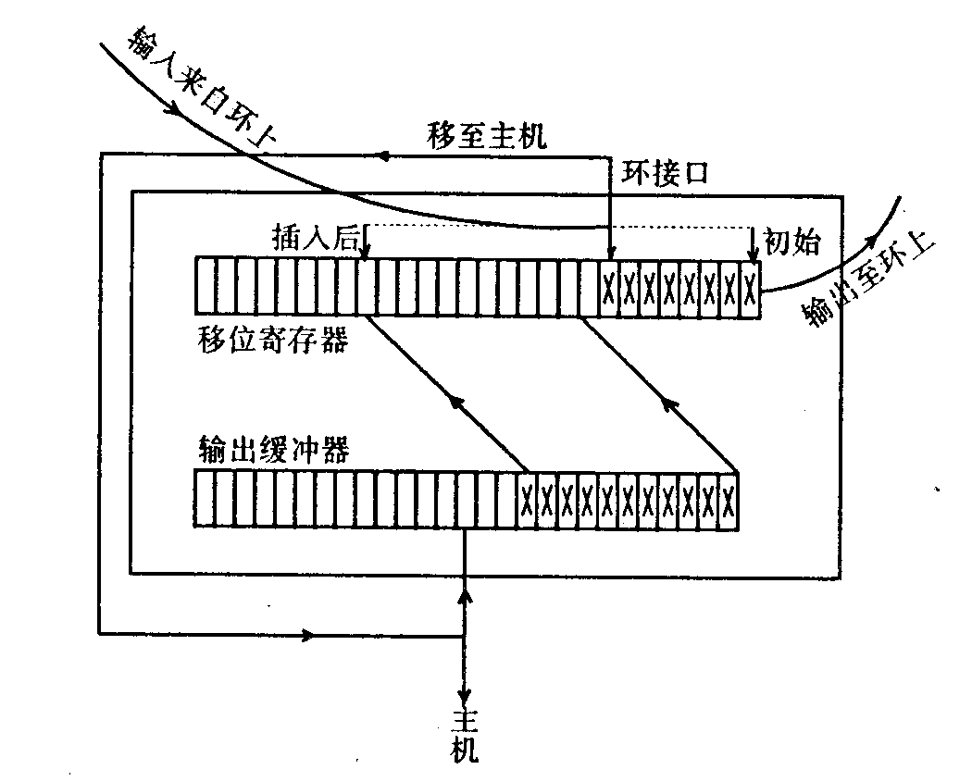
第四节 环型网介质访问方法
➢接收算法：
发现有满环包来到
◉
核对目的地址是否相符？转发
◉ Y
N
出错，不接收，响应位=10；
正确，接收缓冲器空，则接收它，响应位=01 ；
正确，接收缓冲器满，则不接收，响应位=00。
5.4.4 寄存器插入环介质访问方法
1．结构特点——环网的环接口中有两个寄存器
①移位寄存器：有多位，是接收报文包和输出报文包的控制接口。
②输出缓冲器：也是多位，暂存工作站主机欲发送的信息。

Slide 36
2．工作过程
➢发送算法： 环启动时，移位寄存器的指针指向最右端
◉
环上有n位信息依次进入，指针依次左移n位
◉
目的地址进入后，进行地址比较  由环接口将报文送入主机
◉
将移位寄存器中的内容输出端送回环上，发给下一个站
➢接收算法： 主机有报文包要发送时，先将信息放入环接口的输出缓冲器
◉
随时监测移位寄存器指针左边位数>K，即有足够的地方放入该包？
Y
数据并行的移入移位寄存器，指针左移K位指向包的最左边
◉
3．优缺点 发送
➢优点：
  支持多包同时传送，支持可变包长，是一种无冲突介质访问方法；
  各站可并行发送，并行性好；
  每个站的发送都是自主决定的，无需令牌控制。
➢缺点：硬件复杂和有错误时撤销错误包的判断较困难。

Slide 37
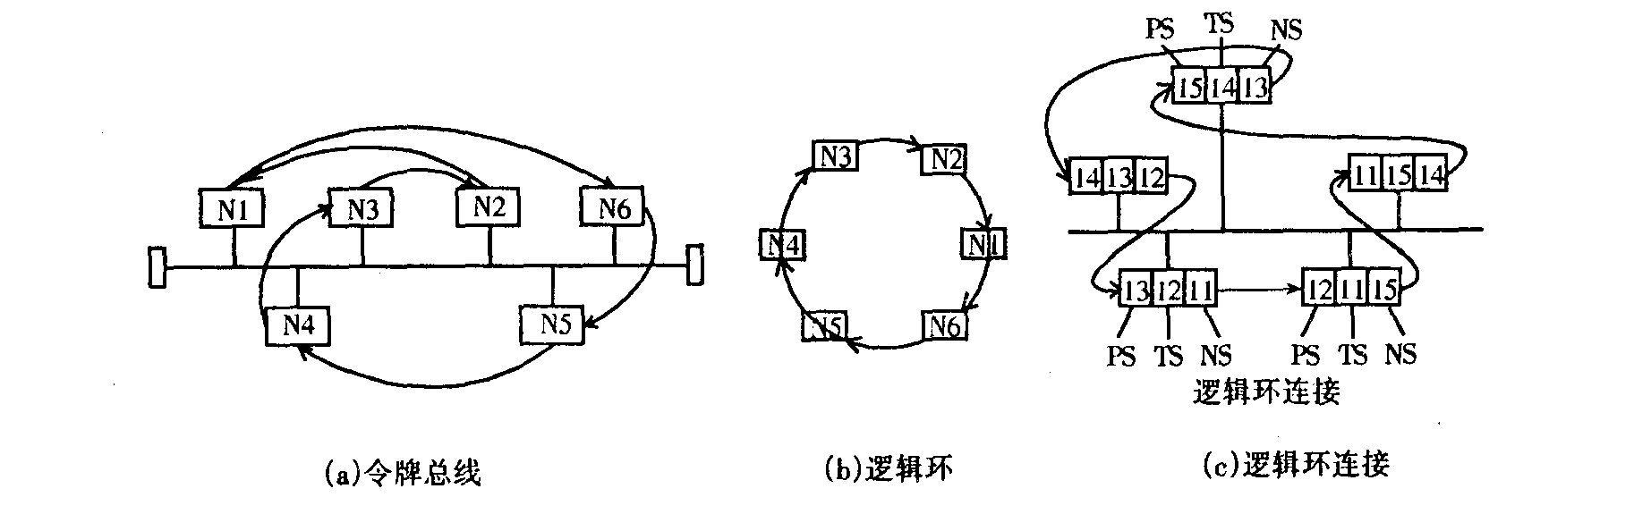
第五节 令牌总线介质访问方法
5.5.1 结构和特点——将令牌访问方法应用在总线型网络中
➢结构：将总线上各站点组成逻辑环，在物理上是总线型，在逻辑上是环型。根据各节点地址的大小排列成为一个环状(逻辑环)，沿逻辑环传递令牌，传递次序与物力位置无关。
➢令牌的传递次序与环型不同：在环网上是沿物理上靠近的站点传，在令牌总线上传递的次序与总线上物理位置无关，而是沿逻辑环上的顺序传送的。

Slide 38
第五节 令牌总线介质访问方法
➢令牌总线需要说明的几个问题：
1.逻辑环的组成，是由大的站号到小的站号降序排列，最小号与最大号相连。
  令牌亦按此顺序传递。
  每站均有三种标记：TS–本站号，NS–后继站号，PS–上一站号。
  每站按顺序表规定的逻辑顺序传递报文包和令牌，物理上按广播方式传送。
2.令牌总线介质访问方法的基本操作分为两个状态：
  两个状态：数据传送状态、令牌传送状态
  通过限定每个站发送帧的最大长度，使站点等待取得令牌的时间是确定的。
  等待令牌的时间：如果所有的站都有报文要发送，则最坏情况下等待取得令牌和发送报文的时间就应该等于全部令牌传送时间和报文发送时间的总和； 另一方面，如果只有一个站点有报文要发送，则最坏情况下等待时间只是全部令牌传递时间的总和。

Slide 39
第五节 令牌总线介质访问方法
5.5.2 协议功能
1.令牌传送算法：
  ➢刚发完帧的站TS将令牌传给后继站NS，后继站NS应立即发送报文或令牌帧，TS发完令牌后监听到总线上的信息，便可确认后继站NS是否已获得令牌。
2.逻辑环的初始化
  ➢两种逻辑环的初始化原因：
    网络开始启动时；
    由于某种原因，运行网络中的站点的所有不活动时间超过规定时间。
  ➢初始化的过程：是一个争用的过程，争用结果只有一个站点获得令牌，其它的站由插入算法插入。
3.站插入算法
  ➢逻辑环上的每个站应周期地使新的站有机会插入环中，当同时有几个站要求插入时，可以采用带有响应窗口的争用处理算法。

Slide 40
第五节 令牌总线介质访问方法
➢响应窗口：是发送MAC帧的控制帧后有一个可控制的时间间隔，这个时间间隔等于一个时间片的长度（一个时间片=2×（最大传播延迟+最大的站延迟+安全余量）），在这个窗口内，发送站暂停发送帧，而监听回答响应。
➢例如： 某令牌持有者TS发完数据帧
◉
发一个请求后续站帧，该控制帧带有一个响应窗口
这时允许TS及其下一站NS之间的站插入环中。
◉
在响应窗口区间内监听有无应答？
Y ← → N
是否多于一个站响应？
(即是否有多个站同时要求插入TS与NS之间)?
Y ← → N
TS将令牌传给NS
TS可用带有多个窗口的解决争用的控制帧来解决。
只有一个站响应，则TS重置后续地址，并将令牌传至新设置的NS，从而允许新站进入逻辑环；

Slide 41
第五节 令牌总线介质访问方法
4.站删除算法：将不活动的站从逻辑环上除去，并修正递降的站地址的次序。
➢两种方案：
  要删除的TS接到令牌，向其上一站发一个让上一站建立后继站的控制帧，使上一站修改其一NS，使其下一站修改PS，这样一个站就从环中移走。
  要删除的站TS拒绝接收令牌，当上一站PS发控制帧询问其下一站时，NS站响应。
5.优先级选择算法：按优先级发数据，规定站点有优先级别，不同站点发不同优先级的帧，将网络介质优先分配给优先级高的帧，但不能独占，按优先级分配发送时间(帧数)，优先权高的站在获得令牌后，允许发送更多的帧。
➢令牌总线介质访问方法的优缺点：
优点：无冲突 、信道利用率高；与以太网有最短帧要求不同，它可以传递很短的帧，传送速率快；各站点有公平访问权；各站点取得令牌时间固定，适用于实时过程控制；可实现多级优先服务；□比令牌环延迟时间短，因为令牌环传送报文包必须按环路进行，而逻辑环有直接通路；在重载下信道利用率高。
缺点：算法复杂。

Slide 42
第六节 LAN的性能评价
➢LAN的性能指标：吞吐量、延迟。
➢影响局域网性能的三个因素：
  硬件特性：介质的速度及网卡的处理速度。
  资源分配策略：介质访问控制。
  网络的负载：用户的数量及每个用户的通信量。
➢常见的几个名词术语
  吞吐量S：信道上单位时间内成功传输信息的数量，其单位为b／s，bps或信息包／秒。
  信道容量C：表示信道的最大数据率，单位是b／s。
  延迟d：表示在网络中从发送第一位数据起，到最后一位数据被接收所经历的时间。
  信道利用率U（又称为效率）：信道上传输有效信息的时间与信道总占用时间之比，利用率U指吞吐量和容量之比。
  信道通信量G：单位时间内节点发送报文的总和（包括冲突后重发和错误的），亦即负载，通常负载用信道容量的百分数表示。

Slide 43
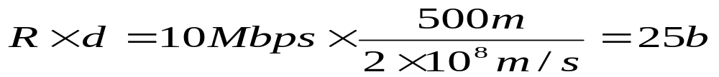

第六节 LAN的性能评价
5.6.1 传输延迟和数据传输率对性能的影响
➢局域网性能分析的两个重要因素：数据率R、两个工作站之间平均信号传输延迟d。
1. 常用R×d之积(用位计算的介质长度)作为衡量局域网性能的重要参数。
例如，信号传播速度为 2×10⁸m／µs（约为光速的77％），500米长的以太网，在数据速率为10Mbps时，计算的介质长度为：
位长度与所传报文包长度之比为：
其中，L为报文包长度，d为介质传输延迟（最坏情况），L／R为发送一个报文包的时间，所以：
d
介质上的传播时间
a
=
=
L
报文包发送时间
R

Slide 44
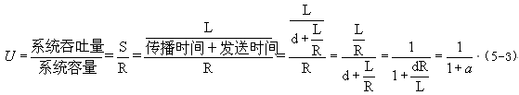
第六节 LAN的性能评价
2.参数α决定了局域网络利用率的上限值。
➢在理想的总线网情况下：没有冲突发生，一个站发送完，另一个站接着发送，并且假定传输的全是有用数据，没有开销，网络的最大利用率U可用系统的吞吐量与系统容量来表示。
➢信道最大利用率U与α成反比关系：α大，U小；α小，U大。
3.对总线型局域网，α对U的影响。
➢前提：设相距最远的两个工作站，以基带方式传送报文包，两站轮流发送，将报文包的发送时间规整化为1。
➢结论：在任何情况下，一次“轮回”的总时间为1＋α ，但发送信息的时间只为1，故利用率为1／l＋）。
➢具体分析见下页。

Slide 45
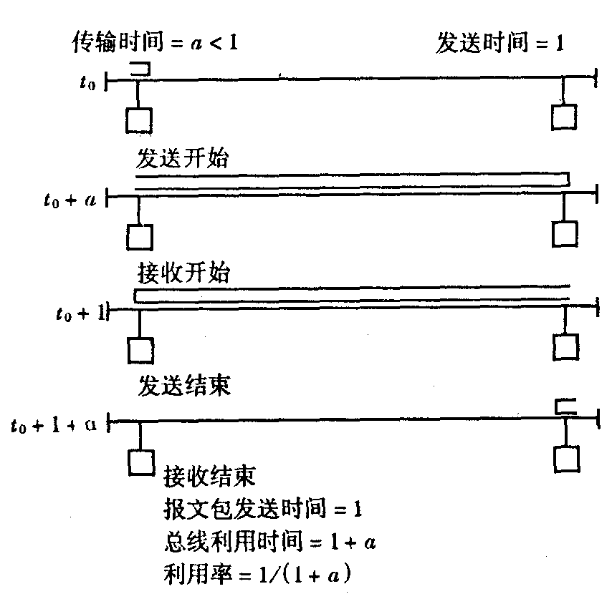
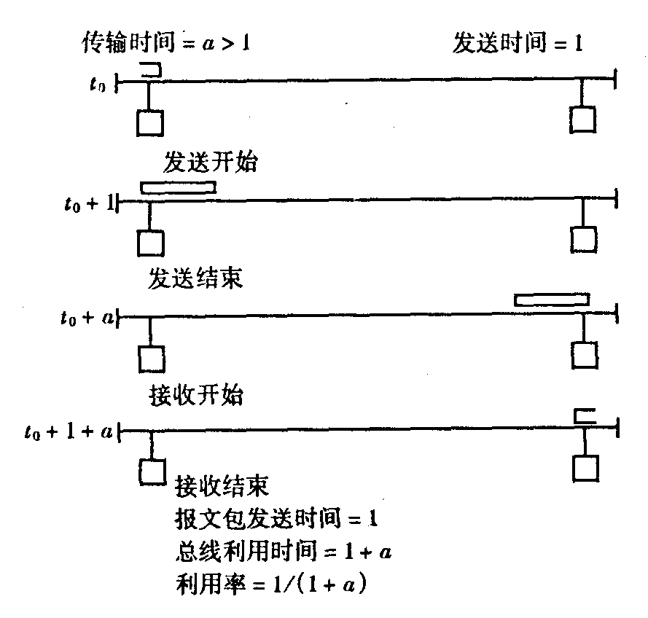
基带总线网对利用率的影响(α＜1) 基带总线网对利用率的影响(α＞1)
➢事件发生的序列可以表示如下：
对于α＜1时情况有： 对于α＞1时情况有：
  ①在t₀时一个站开始发送； 则事件②在 事件③之后发生。
  ②在 t₀＋时另一个站开始接收；
  ③在 t₀＋1时发送站发送完毕；
  ④在t₀＋1＋时接收站接收完毕；
  ⑤另一个站开始发送。

Slide 46
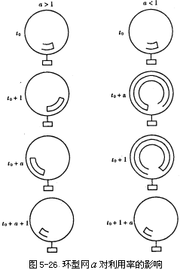
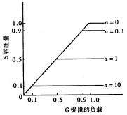
4.对环形局域网，a对利用率U的影响如右图所示，同样可以出现上述事件序列。
5.局域网的吞吐量与负载的关系曲线。
  吞吐量S，为规格化值，表示实际的数据率。
  信道利用率为吞吐量与信道容量之比，即实际数据率与最大数据率之比。
  网络负载G，即总数据率，也是规格化的。
➢信道利用率的上限值为 1／(l＋α) ，与所用介质的访问方法无关。
➢两个假定(假定每次传送都要经过最大传送延迟、假定每次只有一个报文发送)实际上并不一定存在!

Slide 47
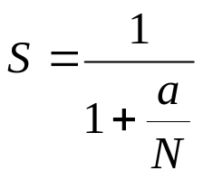
第六节 LAN的性能评价
6.各种开销会使利用率和吞吐量降低。
对大多数协议来说，α的影响和开销的影响两者都是独立的。
➢结论：为了提高利用率U和吞吐量S，应尽可能减小α。
5.6.2 吞吐量特性
➢假定：网络中N个站点准备好发送报文包，其它条件同前：发送时间T＝1,α=d／T=d。
1.令牌环吞吐量
在环上数据传输和令牌传输交替进行，两者的和算一个周期时间。
定义如下参数：T₁ ——发送一个报文包（帧）的平均时间，取规整化值，T₁＝1；
  T₂ ——传送一个令牌的平均时间；
  C ——个周期的平均时间，C= T₁＋T₂
设规整化后报文包发送时间为1 ，传播时间为a。
当α＜ l时，一个站从t₀开始发送报文包，t₀＋a时开始接收，t₀＋l时发送完毕，接着发送令牌，而令牌到达下一站的时间为a／N，故一个周期为 1＋ a／N，所以吞吐量 ：

Slide 48
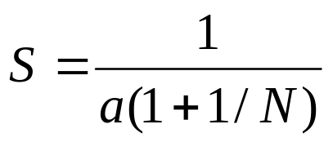

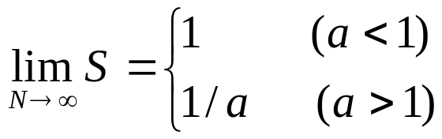
第六节 LAN的性能评价
当a＞1，情况稍有不同，一个站从t₀开始发送报文报，在t₀＋1时发送完，而开始接收的时间为t₀+a ,设令牌到达下一站的时间为a／N，则一个周期的时间为C＝a＋a／N＝a（1＋1／N），这里的吞吐量为：
总之，令牌环的信道吞吐量为：
对上边两种情况，当站点无穷多时：N→∞

Slide 49
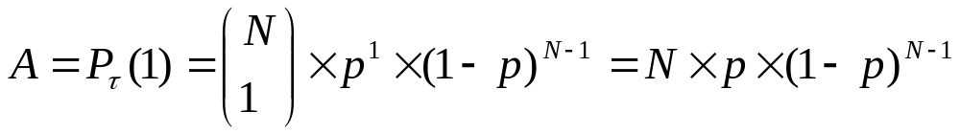
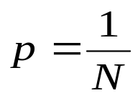
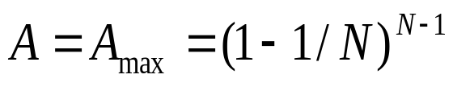
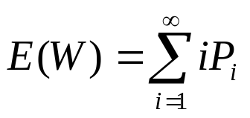

第六节 LAN的性能评价
2.CSMA／CD总线的吞吐量
➢假定：
  介质上的时间分成时间片，时间片的长度等于站到站传播延迟的两倍，即2a 。
  介质上的时间由两类间隔组成，即传送间隔（1／2a）和争用间隔，后者或者是冲突，或者没有报文包发送。
➢设站点数位N、每个站点在规定时间内发送概率为p 、A为在一个时间片内一个站点发送并且成功的概率。
➢当 时，效果最好，这时：
➢冲突后，双方后退延迟，等待一个时间片的概率为A(1－A)，等待i个时间片的概率为A(1－A)^{i}。
➢冲突等待的平均时间为： 这里：

Slide 50
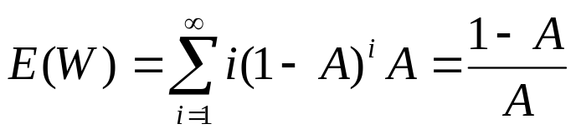
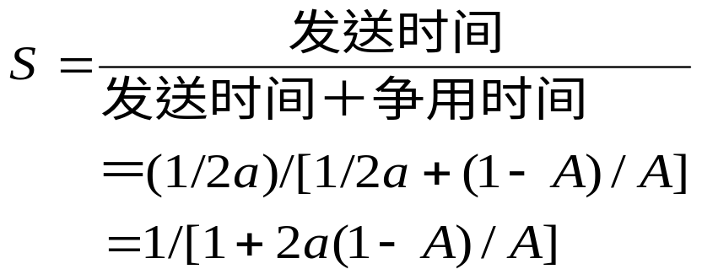
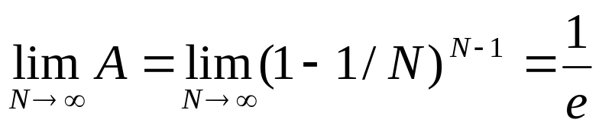
第六节 LAN的性能评价
表示在i个时间片发生冲突或无数据发送后紧接着一个时间片发送。
➢在计算总线最大吞吐量时，假设一次报文发送之后，接着一个冲突平均争用时间:
当N→∞时，
所以：

Slide 51
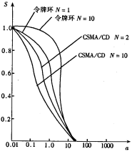
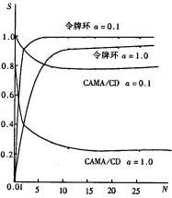
第六节 LAN的性能评价
3.特性比较
➢左下图表示令牌环和CSMA／CD两种介质访问方法下，不同站点数N时吞吐量S和α的关系。从图中可以看出，当α增加时，吞吐量降低。
➢右下图表示两种不同MAC，不同α值时，吞吐量S和站点的关系。该图表明不同MAC对吞吐量S和站点数N间的关系影响很大。不同的值对令牌环吞吐量影响不大，但对CSMA／CD却有很大的影响。

Slide 52
第六节 LAN的性能评价
5.6.3 令牌环、令牌总线和CSMA／CD总线三种协议性能分析比较
➢主要分析和比较各种协议的最大数据率。
➢设定条件如下：
设网络有N＝100个站点；
报文到达规律有下列两种情况：
  情况1：100个站点中仅有一个站点有报文要发送，且只要一个报文发送完，总是立即又有另一个报文准备好发送，即100个站点中总有一个站活跃；
  情况2：全部100个站都有报文要发送，且任何一个站发送完都总有另一个站发送；
每个报文由数据位(有用位)和控制位(开销)组成，控制位包括报头(同步位和地址位等)和报尾(校验位和结束标志位等)。
  设控制位为96位，数据位为500位、1000位和2000位三种。即：
    L_{报文}＝L_{控制}＋L_{数据} L_{控制}＝96位 L_{数据}＝500、1000或3000位
  发送一个报文的总时间应等于发送控制位所需时间T_{控制}和发送数据位所需的时间T_{数据}之和： T_{报文}＝T_{控制}＋T_{数据}
分析时只考虑每种访问方法的正常操作方式，而不考虑例外情况（如令牌丢失、初始化等）。

Slide 53
第六节 LAN的性能评价
1．令牌环
➢情况1：最大数据率等于报文发送时间T_{报文}与令牌传递时间T_{令牌}之和的倒数。
最大数据率＝1／（T_{报文}＋T_{令牌}）
  T_{令牌}包括令牌通过99个空闲站点并返回发送站的传播延迟T_{传延}和每个站接口上的一位电路延迟T_{接口延}，即T_{令牌}＝T_{传延}＋T_{接口延}×100，T_{接口延}＝1位×发送时间
➢情况2：最大数据率为报文发送时间T_{报文}与令牌传送下一站的时间之和的倒数。
  如果各站距离相等，令牌仅需传送距离的1／100，故：
最大数据率＝1／[T_{报文}+（T_{传延}／100＋T_{接口延}）]
2．令牌总线
➢情况1：最大数据率＝1／（T_{报文}＋T_{令牌}）
  T_{令牌}＝100×(T_{传延}＋T_{接口延})，这里T_{令牌}为传送令牌通过100个空闲站的时间，而T_{传延}为总线的端–端最大传播延迟(按最坏情况考虑)加上必须的处理时间，T_{接口延}为站接口接收全部同步前序的时间(因要接收令牌也必须接收前序,设定T_{接口延}＝40µs)。
➢情况2：最大数据率＝1／[T_{报文}＋（T_{传延}＋T_{接口延}）]

Slide 54
第六节 LAN的性能评价
3．CSMA／CD总线
➢情况1：最大数据率是发送数据时间与发送控制位时间之和（T_{报文}为每成功发送时间）加上报文间隔时间T_{间隔}。
T_{间隔}系电路过程和状态转换需要，设定为9.6µs。这样：
最大数据率＝1／(T_{报文}＋T_{间隔})
➢情况2：要考虑处理冲突的时间，CSMA／CD总线的一个重要参数是时间槽长度T_{槽}，等于总线上端—端往返传播延迟（2×T_{传延}）加上电路接口转换时间T_{电路}，即：
T_{槽}＝2T_{传延}＋T_{电路}
➢设按Ethernet网的值取T_{槽}，其值为T_{槽}＝512位时间：最大数据率是报文发送时间T_{报文}、帧间间隔时间和每个成功发送报文平均需要用在处理冲突时间之和的倒数。
最大数据率＝1／[T_{报文}＋T_{间隔}＋（2e－1）（T_{槽}＋T_{阻塞}）]
 T_{阻塞}为发强化阻塞时间。由于有冲突的缘故，设2e次发送 中有一次成功。

Slide 55
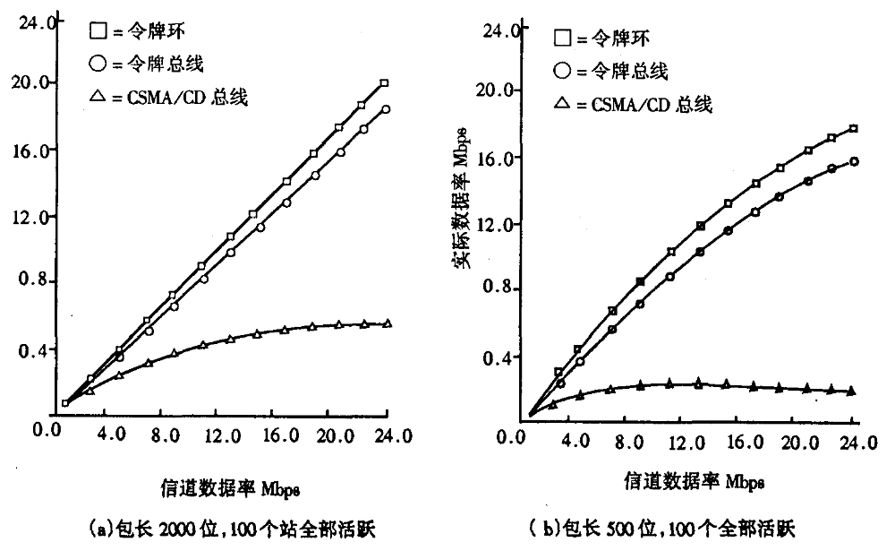
第六节 LAN的性能评价
➢上述分析结果示于下面两个图中：
三种LAN协议最大可能数据率

Slide 56
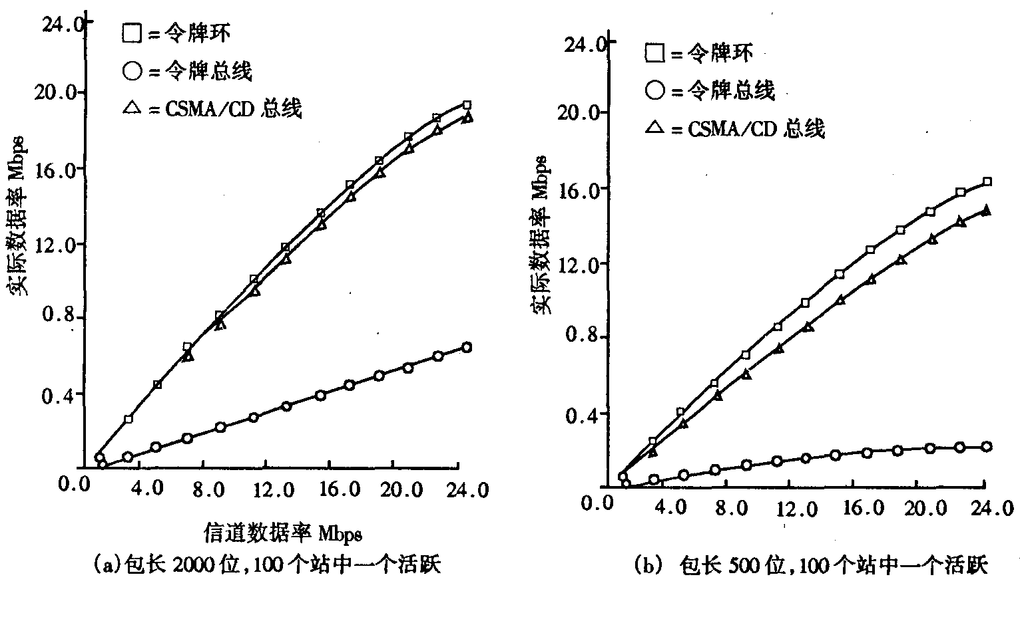
第六节 LAN的性能评价
三种LAN协议最大可能数据率

Slide 57
第六节 LAN的性能评价
➢根据上面两个图的分析，可以得如下结论：
在给定参数下，平均帧长越短，则令牌环与CSMA／CD总线之间最大平均吞吐量之差越大，这一点反映在CSMA／CD总线对的强烈依赖上；
令牌环对工作负载最不敏感；
在低负载下，CSMA／CD提供最短的延迟特性，在重负载下，它对工作负载最敏感和；
对于CSMA／CD，在速率较低时，最大平均吞吐量随着系统容量的增加而增加，但随着网络数据率的不断增加，实际数据率不再增加，这是由于CSMA／CD的冲突效应引起的，在重负载下，系统将趋于不稳定。

Slide 58
第七节 无线局域网
➢1998年IEEE制定出无线局域网的协议标准802.11。
5.7.1 无线局域网的组成
➢基本服务集BSS(Basic Service Set)：是无线局域网的最小构件，类似于无线移动通信的蜂窝小区。
基本服务集BSS的组成：包括一个基站和若干个移动站，其中基站称为接入点AP(Access Point)。
三种类型的站：
仅在一个BSS内移动；
在不同的BSS之间移动但仍在一个扩展的服务集ESS之内；
在不同的ESS之间移动。
所有的站均运行MAC协议，并以争用方式共享无线传输媒体。
分配系统DS
接入点AP
接入点AP
基本服务集
BSS
基本服务集
BSS
扩展的服务集
ESS
IEEE 802.1 的基本服务集和扩展服务集

Slide 59
第七节 无线局域网
5.7.2 802.11标准中的物理层
➢802.11标准中物理层的三种实现方法：
1.跳频扩频FHSS(Frequency Hopping Spread Spectrum)
使用2.4GHZ的ISM频段(即2.4000-2.4835GHz)，共有79个信道可供跳频使用，是扩频技术中常用的一种。
其中第一个频道的中心频率为2.402GHz，以后每隔1MHz一个信道，因此每个信道可使用的带宽为1MHz。
当使用二元GFSK时，基本接入速率为1Mbps；当使用四元GFSK时，接入速率为2Mbps。
2.直接序列扩频DSSS(Direct Sequence Spread Spectrum)
使用2.4GHz的ISM频段。
当使用二元相对移相键控时，基本接入速率为1Mbps；当使用四元相对移相键控时，接人速率为2Mbps。
3.红外技术IR(InfraRed)
用波长为850∼950nm的红外线在室内传送数据，接入速率为1∼2Mb/s。

Slide 60
第七节 无线局域网
5.7.3 802.11标准中的MAC子层
➢无线局域网有许多不同于常规局域网的特点，不能简单地使用有线局域网的协议。
A
B
C
D
A
B
C
D
信号传输
距离
(a)
(b)
假设：无线电信号只能在相邻的站之间传送和产生相互的干扰。
➢隐蔽站问题(hidden station problem)：未能检测出媒体上已存在的信号的问题。
➢暴露站问题(exposed station problem)：因检测到媒体上有信号，导致互不影响的站点之间不能同时发信号，使得通信效率降低。
➢无线局域网与常规的总线式局域网的差别：在不发生相互干扰的情况下，可以允许同时多个工作站进行通信。

Slide 61
第七节 无线局域网
5.7.3 802.11标准中的MAC子层
➢无线局域网有许多不同于常规局域网的特点，不能简单地使用有线局域网的协议。
A
B
C
D
A
B
C
D
信号传输
距离
(a)
(b)
假设：无线电信号只能在相邻的站之间传送和产生相互的干扰。
➢隐蔽站问题(hidden station problem)：未能检测出媒体上已存在的信号的问题。
➢暴露站问题(exposed station problem)：因检测到媒体上有信号，导致互不影响的站点之间不能同时发信号，使得通信效率降低。
➢无线局域网与常规的总线式局域网的差别：在不发生相互干扰的情况下，可以允许同时多个工作站进行通信。

Slide 62
第七节 无线局域网
➢为了尽量减少冲突，802.11协议又将MAC子层划分为两个子层:
➢分布协调功能DCF(Distributed Coordination Function)子层：负责向上提供争用服务，在每一个节点使用CSMA机制的分布式接入算法，让各站通过争用信道来获取发送权。
➢点协调功能PCF(Point Coordination Function)子层：负责提供无争用服务，使用集中控制的接入算法（一般在接入点实现集中控制）且用类似于轮询的方法将发送数据权轮流交给各个站，从而避免了冲突的产生。
无争用服务
争用服务
点协调功能 PCF
MAC子层
分布协调功能 DCF
物理层
802.11的MAC子层

Slide 63
第七节 无线局域网
➢帧间间隔IFS(Inter Frame Space)：
  SIFS(短IFS)：典型值只有10µs；
  PIFS(点协调功能IFS)：比SIFS长，在PCF方式中轮询时使用；
  DIFS(分布协调功能IFS)：最长的IFS，典型值为50µs，在DCF方式中使用。
➢CSMA原理——只使用一种IFS时的CSMA接入算法
  欲发送帧的站先监听信道，若信道空闲则继续监听一段时间IFS看信道是否仍为空闲，若是则立即发送数据（信道空闲时还要继续监听一段时间是因为三种不同数值的IFS可将不同类型的数据划分为不同的优先级，IFS值小的优先级高，从而减少冲突的机会）；
  若发现信道忙（无论是一开始就发现还是在后来的IFS时间内）则继续监听信道，直到信道变为空闲；
  一旦信道变为空闲此站迟延另一个时间IFS，若信道在时间IFS内仍为空闲则按指数退避算法迟延一段时间，只有当信道一直保持空闲时该站才能发送数据，这样做可使在网络负荷很重的情况下发生冲突的机会大为减小。

Slide 64
DIFS
RTS
SIFS
SIFS
源站
数 据
t
CTS
ACR
t
目的站
DIFS
争用窗口
其他站
下一帧
t
推迟接入
时隙
➢由于SIFS的时间间隔最短，当很多站都在监听信道时,使用SIFS的具有最高的优先级！
➢SIFS用在以下场合：
发送“确认帧ACK”：确认帧使用SIFS可使发送方继续能够控制信道直到整个LLC帧发送完毕。
发送“允许发送帧CTS”：可以保证原来发送“请求发送帧RTS”的站能够优先发送数据帧，所有收到CTS帧的站都要推后发送自己的数据；
发送轮询的应答帧。
➢“时隙”(time slot)：是在争用期使用的一个时间单位，当某个站在一个时隙开始时接入到媒体，那么在下一个时隙开始时，其它站就能检测出这种状态。
在二进制指数退避的算法中引人时隙可以减少冲突的概率。

Slide 65
第八节 千兆以太网
➢高速局域网：速率达到或超过100Mbps的局域网。
5.8.1 100BASE-T技术
➢100BASE-T(快速以太网Fast Ethernet)：是使用10BASE-T的CSMA/CD媒体访问控制方法在双绞线上传送100Mbps基带信号的星形拓扑以太网。
➢100BASE-T网卡有很强的自适应性：能够自动识别10Mbps和100Mbps，所有在10BASE-T上的应用软件和网络软件都可保持不变。
IEEE于1995年正式通过了100BASE-T快速以太网的国际标准,即802.3u标准,作为对现行的802.3标准的补充。
新标准不仅在最大程度上保持了802.3标准的完整性，而且保留了核心以太网的细节规范，但同时也对原以太网的某些规定作了一定的改动！
例如：100BASE-T采用常规10BASE-T的CSMA/CD媒体访问控制方法，但其性能是10BASE-T的10倍，而价格仅为其一半；
100BASE-T与10BASE-T相比除了帧间隔缩短到原来的1/10外（从原来的9.6µs 改为现在的0.96µs），两者的帧格式及参数完全相同；
当发送数据的速率提高时，100BASE-T中采用的方法是保持最短帧长不变，将最大电缆长度减小到100m。

Slide 66
第八节 千兆以太网
➢高速局域网：速率达到或超过100Mbps的局域网。
5.8.1 100BASE-T技术
➢100BASE-T(快速以太网Fast Ethernet)：是使用10BASE-T的CSMA/CD媒体访问控制方法在双绞线上传送100Mbps基带信号的星形拓扑以太网。
➢100BASE-T网卡有很强的自适应性：能够自动识别10Mbps和100Mbps，所有在10BASE-T上的应用软件和网络软件都可保持不变。
IEEE于1995年正式通过了100BASE-T快速以太网的国际标准,即802.3u标准,作为对现行的802.3标准的补充。
新标准不仅在最大程度上保持了802.3标准的完整性，而且保留了核心以太网的细节规范，但同时也对原以太网的某些规定作了一定的改动！
例如：100BASE-T采用常规10BASE-T的CSMA/CD媒体访问控制方法，但其性能是10BASE-T的10倍，而价格仅为其一半；
100BASE-T与10BASE-T相比除了帧间隔缩短到原来的1/10外（从原来的9.6µs 改为现在的0.96µs），两者的帧格式及参数完全相同；
当发送数据的速率提高时，100BASE-T中采用的方法是保持最短帧长不变，将最大电缆长度减小到100m。

Slide 67
第八节 千兆以太网
5.8.2 100BASE-VG技术
➢100BASE-VG：是一种使用集线器的100Mbps高速局域网，在语音级UTP电缆上进行100Mbps速率传输，适合于以太网和令牌环网，也称为100VG-AnyLAN，其中VG代表Voice Grade，Any表示能使用多种传输媒体，常简写为100VG，IEEE标准为802.12。
➢特点：是一种无冲突局域网，采用4对线系统，以半双工方式传送数据，信息分4路同时传输，提供与100Mbps速率相应的带宽，支持IEEE802.3和802.5两种数据帧,能更好地支持多媒体传输，支持3类、4类或5类UTP电缆、STP电缆和光纤等传输介质。
➢5B6B编码：将数据流中每5位划分为一组，按编码规则将这5位转换为相应的6位编码，使每对UTP上30MBaud的信号速率可以获得25Mbps的数据速率。
  5位二进制位共有32种编码组合，而在6位二进制位的64种组合中只有20种是其中的l和0一样多(当每组中具有相同数量的l和0可使直流分量为零)，因此有12种输入组合所对应的输出就一定有直流分量!
  编码规则使这12种输入中的每一种对应于两种不同的输出：
  一种叫“方式2输出”，含2个l和4个0；另一种叫“方式4输出”，含4个1和2个零。
  当这12种输入中的某一种出现时，对应的输出就使“方式2输出”和“方式4输出”交替出现，使输出数据流中直流分量最小。

Slide 68
第八节 千兆以太网
➢需求优先(demand priority)协议：——在MAC子层采用
各工作站要发送数据
◉
首先向集线器发出请求
每个请求都标有优先级别，一般的数据优先级较低，而对时间敏感的多媒体应用的数据(如话音、活动图像)则可定为高优先级，优先级的标记由高层应用软件完成，标记信息作为帧信息的一部分被送往媒体接入控制MAC子层
◉
集线器使用循环仲裁过程来管理网络中的节点
对各节点的请求连续进行快速的循环扫描，检查来自节点的服务请求
◉
集线器维持两个指针，高优先级指针和低优先级指针
高优先级的请求可在低优先级请求之前优先接入网络，可保证对时间敏感的一些应用提供所需的实时服务。
◉
集线器接收输入的数据帧后只将其导向具有匹配目的地址的端口
从而提供了固有的网络数据安全性

Slide 69
第八节 千兆以太网
➢用图说明需求优先协议的工作原理：假设网络中共有8个节点，分别与集线器的8个端口连接。
1
t
2
t
3
t
4
t
5
t
6
t
7
t
8
t
图例：
高优先级请求
高优先级帧
低优先级请求
低优先级帧

Slide 70
第八节 千兆以太网
➢100BASE-VG采用星形拓扑结构，由中央集线器对全网实行集中式访问控制。
每个集线器经配置都支持以太网卡和令牌环网卡及其帧格式，但两者不能共存于同一网段中；
网络节点可以是客户机、服务器或其他连接设备(如集线器、交换机、网桥等)；
可使用多线层次结构，集线器作为节点时要使用它的上行链路端口与上一级集线器相连接，每一个下级集线器相对其上级集线器就相当于一个端口。
➢在进行循环扫描时使用深度优先搜索：即当扫描到接人集线器的端口时，就先向下对该集线器的各端口依次进行扫描，然后再回到原来的集线器的端口继续扫描。
➢100BASE-VG网络与以太网或令牌环网互连时要使用网桥。
➢ 100BASE-VG与FDDI、ATM或广域网连接时要使用路由器。

Slide 71
第八节 千兆以太网
5.8.3 吉比以太网——吉比以太网的标准802.3z
➢吉比以太网与标准以太网、快速以太网兼容：仍使用原有以太网的帧结构、帧长及CSMA/CD协议，仅在底层将数据速率提高到了1Gbps。
➢吉比以太网的物理层包括两个标准：
(1).1000BASE-X(802.3z标准)：可以使用的传输介质为光纤和宽带同轴电缆，链路的操作模式为全双工操作，其中光纤系统支持多模光纤和单模光纤。
1000BASE-SX：使用芯径为50及62.5μm、工作波长为850nm的多模光纤和850nm激光器（距离为300∼550m），采用8B/10B编码方式，传输距离分别为260m和525m，适用于建筑物中同一层的短距离主干网；
1000BASE-LX：使用芯径为50及62.5μm的多模或单模光纤，工作波长为1300nm，采用8B/10B编码方式，传输距离分别为525m、550m和3000m，主要用于校园主干网；
1000BASE-CX：使用150Ω平衡屏蔽双绞线STP，采用8B/10B编码方式，传输速率为1.25Gbps,传输距离为25m,主要用于集群设备的连接,如一个交换机房内的设备互联。
(2).1000BASE-T(802.3ab标准)：使用4对5类线UTP，传送距离为25∼100m，链路操作模式为半双工操作，主要用于结构化布线中同一层建筑的通信。

Slide 72
第八节 千兆以太网
➢吉比以太网的帧结构与标准以太网的帧结构相同：最大帧长为1518字节，最小帧长为64字节。
➢对媒体的访问采用全双工和半双工两种方式：
全双工方式：适用于交换机到交换机、或交换机到站点之间的点到点连接，两点间可同时进行发送与接收，不存在共享信道的争用问题，不需采用CSMA/CD协议。
半双工方式：适用于共享媒体的连接方式，仍采用CSMA/CD协议解决共享信道的争用问题。
➢吉比以太网采用“载波扩展”(carrier extension)进行冲突检测：即最短帧长64字节仍不变，但将争用时间变为512字节，凡发送的帧长不足512字节时，用一些特殊字符填充在帧的后面，使其长度达到512字节。
➢为减少发送大多数小于512字节的帧造成的浪费，可以采用分组突发法！
➢分组突发(packet bursting)：当很多短帧要发送时，第一个短帧用载波延伸的方法进行填充；随后的一些短帧则可一个接一个地发送，彼此之间只需留有必要的帧间最小间隔，形成可一串分组的突发，直到达到1500字节为止。

Slide 73
第八节 千兆以太网
➢吉比以太网可用作快速以太网的主干网，也可在高带宽的应用（如医疗图像或CAD的图形等）用来连接工作站和服务器。
➢吉比以太网交换机可以很容易将FDDI主干网进行升级：只要将原FDDI的集中器和以太网到FDDI的路由器与吉比以太网交换机相连即可。
FDDI
主干网
吉比以太网交换机
广域网
广域网
➢特点：简易性、技术过渡的平滑性、网络可靠性、可管理性与可维护性、经济性和支持新应用于新数据类型等。

Slide 74
第八节 千兆以太网
5.8.4 光纤分布数据接口FDDI
➢光纤分布数据接口FDDI：是一个以光纤作为传输介质的双环形网络。
➢FDDI网络：用FDDI技术建立的网络。
➢FDDI网络特点：
  数据传输速率可达到100Mbps；
  光信号码元传输速率为125Mbaud；
  采用多模光纤进行数据传输；
  使用光纤进行传输可使误码率小于2.5 ×10^{－10}；
  使用具有容错能力的双环拓扑；
  □最多可连接500个站点，最大站间距离为2Km，环路长度为100Km，即光纤总长度为200Km；
  FDDI网络也常被划分在城域网MAN的范围。

Slide 75
第八节 千兆以太网
➢FDDI采取自恢复的措施来地提高网络的可靠性：使用两个数据传输方向相反的环路，在正常的情况下，只有一个方向的环路在工作，这个工作的环路叫做主环，而另一个不工作的环路叫做次环；当环路出现故障时，无论是链路或站点出故障，FDDI可自动重新配置，同时启动次环工作，从而使整个网络不致瘫痪。
每个方拒代表一个双连接站DAS；小黑方点代表MAC实体逻辑连接，一个双连接站可以有1个或2个MAC实体；只能接入到一个方向的环路之中的站点称作单连接站SAS，对于单连接站，一旦环路出现故障，该站就可能与网络分离开。
当主环和次环都工作时FDDI环路的总长度大约增大一倍。
当出现多处故障时，FDDI将变为多个分离的小环形网继续工作。
(a)
(b)
(c)

Slide 76
第八节 千兆以太网
➢FDDI网络的MAC层协议：使用令牌传递MAC协议，但不同的是在FDDI中采用多数据帧访问方法，即允许在环路中同时存在多个数据帧，以提高信道的利用率。
➢FDDI网络的LLC层协议：使用802.2的LLC协议，与IEEE802局域网兼容。
➢FDDI网络采用了4B/5B-NRZ编码，使传输效率提高到80％。
4B/5B-NRZ编码：5位二进制编码的32种组合中实际只使用了其中的24种，其中16种作为4位数据编码，8种用作控制编码(如帧的开始和结束，光纤线路的状态是静止、空闲或暂停等)，16种数据码的5位编码中“1”的个数至少为2个，信号中就至少有两次跳变，因此接收端可得到足够的同步信息。
➢FDDI网络具有动态分配带宽的能力，能同时提供同步和异步数据服务。
采用分布式时钟方案：即在每个站点都配有独立的时钟和弹性缓冲器，进入站点缓冲器的数据时钟是按照输入信号的是中确定的，而从缓冲器输出的信号时钟则根据站点的时钟确定，这种方案使环路中中继器的数目不受时钟偏移因素的限制。

Slide 77
第八节 千兆以太网
➢FDDI在校园主干网的应用：校园网的特点是站点分布在多个建筑物中，其中可能遇到点对点链路长达2Km的情形，FDDI作为一些低速网络之间的主干网。
802.4
网桥
802.3
网桥
802.5
FDDI环型网
网桥
网桥
802.3
➢其它几种类型的高速局域网：等时以太网、全双工以太网，即20Mbps以太网、全双工令牌环、高性能并行接口—HIPPI、光纤通道。

